Slide 1
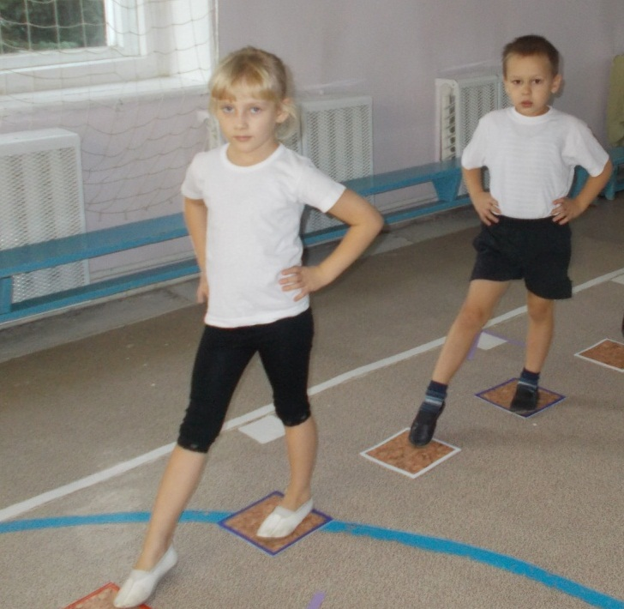
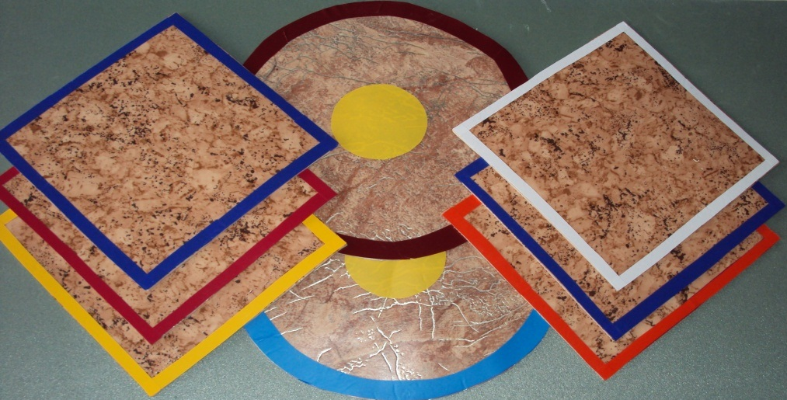
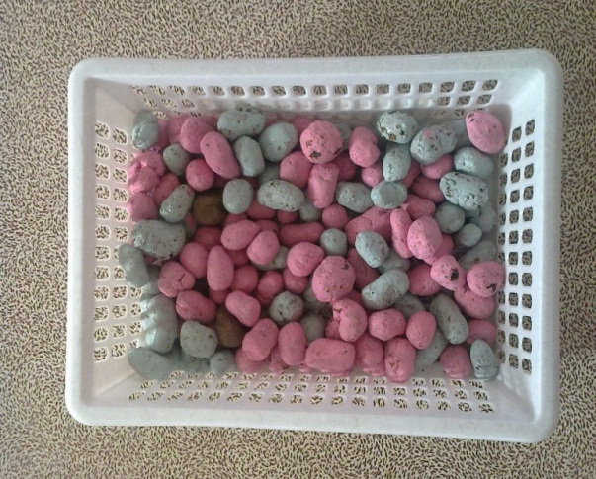
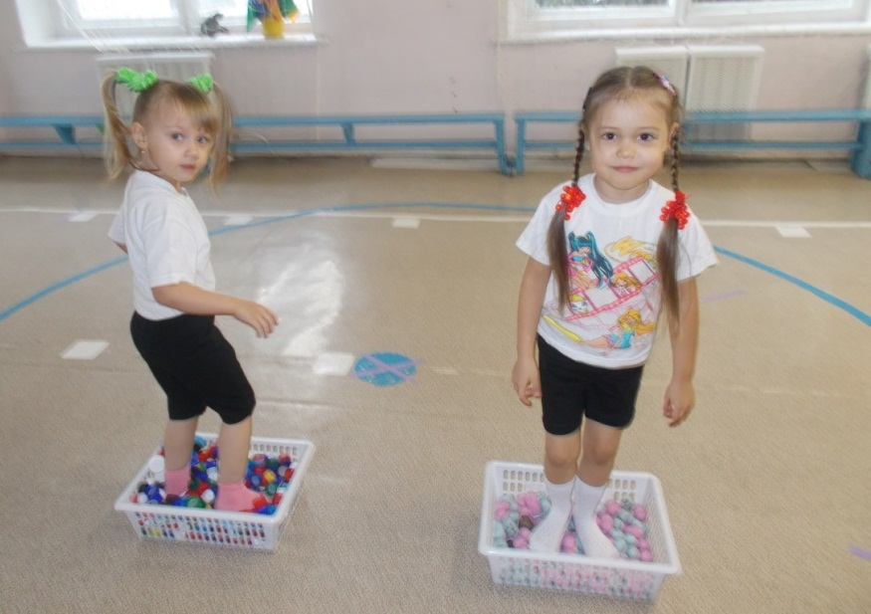
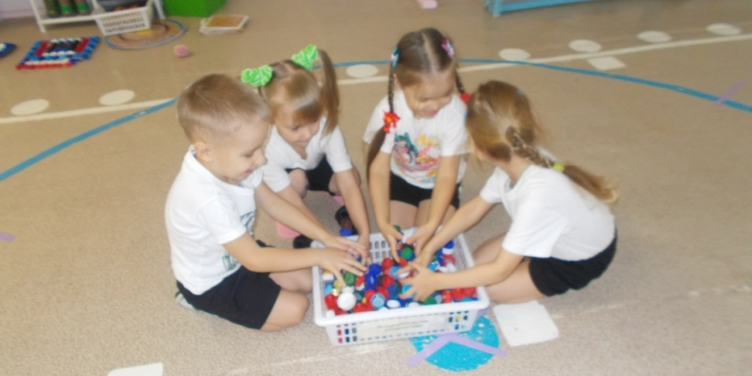
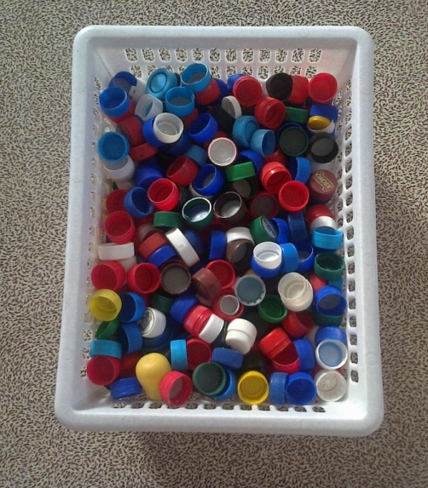
«Пройди по болоту» Цель: использовать как ориентиры в играх, эстафетах, построениях и перестроениях.
Сухой бассейн» Цель: Массаж рук, ног, доставить детям радость

Slide 2
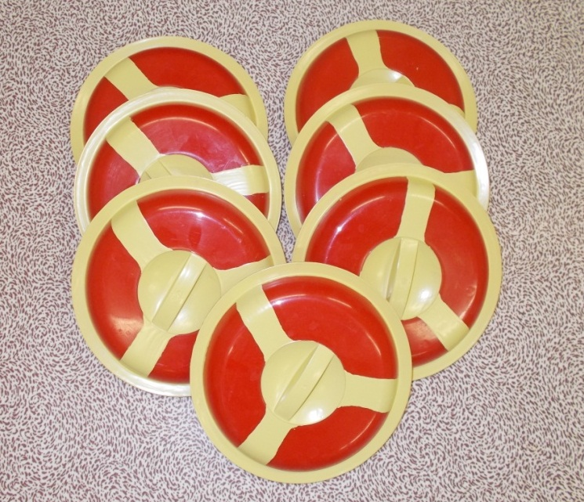
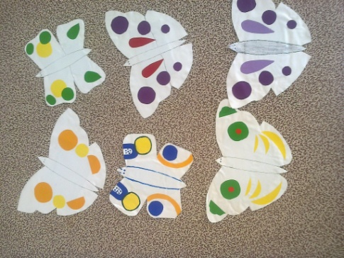
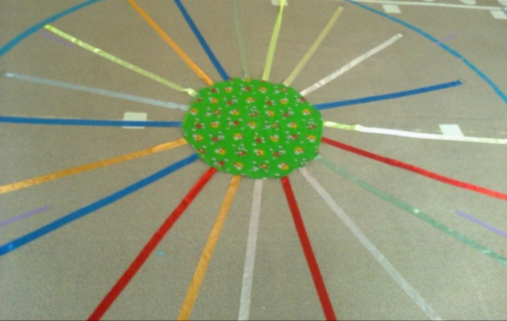
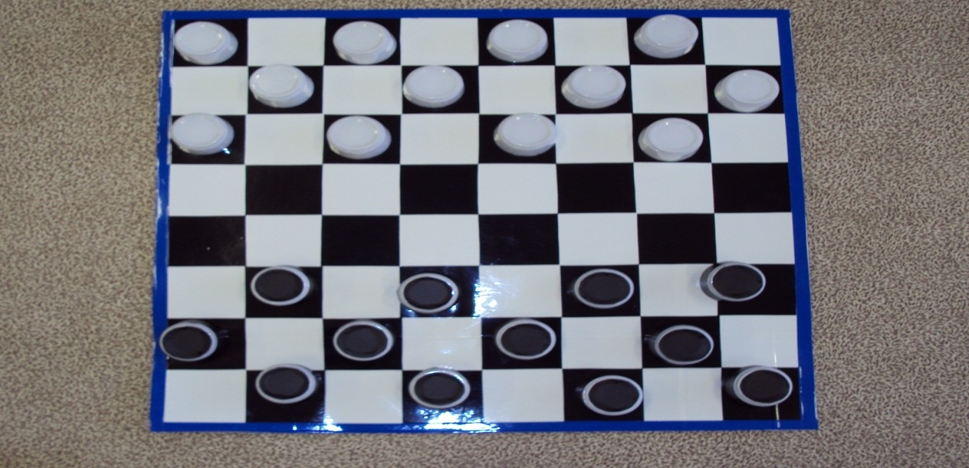
Цель: использовать пособия при организации подвижных игр , соревнований, праздников
ромашки
рули
бабочки
«Напольные шашки»
Цель: снять напряжение с позвоночника при нарушениях опорно- двигательного аппарата, развивать мышление ребенка.
карусель
пампушки

Slide 3
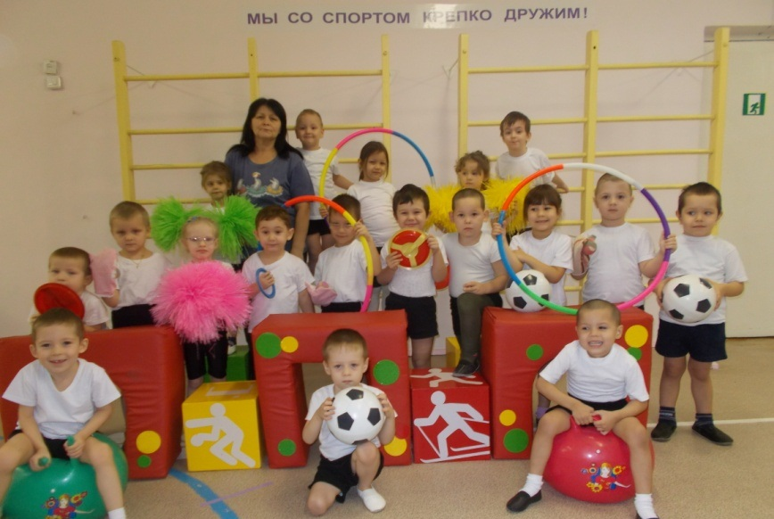
«МЫ СО СПОРТОМ КРЕПКО ДРУЖИМ»
Спасибо за внимание!

